Slide 1
التحليل الحركي للفعاليات الرياضية
تقديم د. محمد مطلك بدر الحاج لازم

Slide 2
شكل المسار الحركي
مسار الحركة في المجال الرياضي ثلاثة أشكال ، الشكل الاول أفقي كالحركـة الـى الأمام مثل مسار نقطة الورك عند متسابق الدرجات وفيه نجد ان قيم المسار ألأفقي في تزايـد مستمر ، الشكل الثاني لمسار الحركة مسار عمودي (ارتفاع وانخفاض) على خط العمل نفسـه وفيه نجد ان قيم المسار العمودي في تزايد ثم تناقص ومثال ذلك مسار نقطـة الـورك لـدى لاعب الرمية الحرة في كرة السلة وكذلك في اختبار الوثب العمودي (سارجنت) ، اما الشـكل الثالث والأخير لمسار الحركة فهو مسار منحني (أفقي وعمودي) وتكون قيم المسار الافقي في تزايد مستمر والمسار العمودي في تزايد ثم تناقص ومثال ذلك اجتيـاز الحـاجز والـركض والوثب الطويل من الثبات حيث سيكون مسار نقطة الورك في ارتفاع ثم انخفاض.

Slide 3
الفرق بين النموذج والمثالي
ن الفرق بين النموذج والمثالي يمكن تلخيصه في مفهوم كل مصطلح فالنموذج عبارة عن صورة او واقع حال لحدث معين (اداء مهاري او قيمة رقمية) لشخص معين وخاص به ، او أنه (النمط الذي يمكن استخدامه في توجيه المهارة أو توزيع الجهد) ويمكن ان يتواجد هـذا النمط باشكال وصور متعددة ، فمثلا إن المسار الحركي لعداء معين في اجتيازه للحاجز هـو نموذج خاص بهذا العداء وعليه فلا يمكن مقارنة معطياته أو قيمه الناتجة من تحليـل مهارتـه مع عداء أخر إلا من الصنف نفسه ، ولكن يمكن اعتماد الخصائص الناتجة للمقارنة بين عداء مبتدأ وأخر متقدم (أي ليس من الصنف نفسه) والهدف من ذلك هو معرفة الخط الفاصل بـين صنفين من اللاعبين

Slide 4
الفرق بين النموذج والمثالي
ان بعض الخصائص العامة لمسار مركز ثقل الجسم في اجتياز الحاجز عبـارة عـن منحنى قمته قبل الحاجز وارتفاع نقطة الانطلاق في بداية خطوة الحاجز (الارتقاء) أدنى منـه عند الهبوط (بعد الحاجز) ، وكذلك فان منحنى القوة – الزمن للارتقاء فـي الوثـب الطويـل عبارة عن قمتين تسمى القمة الاولى بالاصطدام والقمة الثانية بالمد وما بينهمـا هـي منطقـة الامتصاص ، ولكن اختلاف قيم القمتين او انبساط منحنى قمة او طول زمن منحنـى او قمـة فهذه قيم خاصة بالعداء نفسه او بالعداء من الصنف نفسه ، وعليه فاننا يجـب ان نفـرق بـين الخصائص العامة للنموذج والخصائص الخاصة للنموذج ، وبكلام اخر اننا عند تعليمنـا أيـة مهارة يجب ان نبدأ بالخصائص العامة للمسار الحركي لفن الاداء اما ما يظهر من المتعلمـين من سلوك مختلف قليلا فيتم تعديله للمسار العام أي نحو مسار الخصائص العامة للنموذج ومـا يتبقى مما لايمكن تعديله يصنف ضمن الخصـائص الخاصـة للنمـوذج ، وبتكـرار بعـض الخصائص الخاصة تظهر خصائص عامة جديدة للحركة.

Slide 5
الفرق بين النموذج والمثالي
أما المثالي فهو عبارة عن صورة او واقع حال لحدث عالي التقنية ربما من الصـعب الوصول إليه ، إن القيم الملاحظة في الحالة المثالية غير قابلة للمقارنـة ومـن أمثلـة ذلـك الوصول الى زاوية (٤٥ درجة) عند الارتقاء في فعالية الوثب الطويل وهذه فقط من الناحيـة النظرية ، وكذلك عند توفر مجموعة من القيم فان مزجها إحصائيا أو بطريقة معينة يمكـن ان تأتي منها قيم مثالية ، ومن أمثلة ذلك إن زمن العداء (باول) في أول (١٠ أمتـار مـن عـدو ١٠٠ متر في بطولة برلين ٢٠٠٩ (هو اقل من العداء (بولت) ماذا لو ان لبولت زمن بـاول في أول ١٠ أمتار؟ أكيد نحصل على رقم اقل من (9.58 ثانية) فهذه هي المثالية ولكن طاقـة الانسان والوضع الفسلجي والتشريحي محددة بمجموعة من المحددات لا يمكن تجاوزها ، ومن هذا نستنتج ان الوضع المثالي صعب التحقيق ولكن يمكن رسمه أو توفيره نظريا أو إحصائيا.

Slide 6
نموذج عدو ١٠٠ متر رجال
تقدم التقنيات العالمية التي ترافق بطولات العاب الساحة والميـدان أفضـل التقـارير والتحليلات العلمية إذ إن التقنية المتطورة المستخدمة مثل ألآت التصوير السريعة والأجهـزة الراكضة مع العدائين (Track runner ) قد وفرت بيانات هائلة عن المسابقات بأجزائها ولقـد سعت منظمي هذه البطولات باعتماد المحللين ونشر نتائج التحليل عبر مواقعها الالكترونيـة ، وبدأ الباحثون باستثمار تلك البيانات وبأوجه متعددة وبمعالجات متنوعـة ، إن الأرقـام التـي تمخضت من بطولة العالم برلين ٢٠٠٩ في عدو ١٠٠ متر والذي تم تسجيل رقم عالمي بلـغ (9.58 ثانية) باسم الجامايكي (بولت) يمكن إن تعتمد كبيانات نموذجية وتصلح للمقارنـة بهـا في حالة توافق متطلباتها من اللياقة البدنية والقياسات الجسمية ، وعند عدم تحقق ذلك فـيمكن اعتماد المسار المعطيات الرقمية (الرسوم البيانية) كخصائص عامة لنموذج عدو ١٠٠ متر.

Slide 7
تحول القيم المثالية إلى قيم نموذجية
إن النموذج موجود ويمكن تكراره اما المثالي فانه يمكن ان يتواجد نظريـا أو يظهـر بتوافق عالي فوق المتوفر ولايمكن تكراره والرقم القياسي المسجل في الوثب العريض و المسجل باسم (بوب بيمـون) سـنة ١٩٦٨ والبالغ 8.90 مترا هو الرقم المثالي إذا لم يتكرر أما إذا تكرر مثلما حدث في سنة ١٩٩١ من قبل اللاعب (مايك باويل) والذي بلغ 8.95 مترا فان القيمة المثالية لبوب بيمون يكون نموذجا ، ونستنتج من ذلك ان هناك رابط بين الخصائص الخاصة للنموذج مع المثالية ويمكن بتكـرار مجموعات خاصة من النماذج إيجاد الحالة المثالية . يمكن من خلال أداء عداء معين لمجموعة من النماذج (تكرار الحركة) إيجاد قيم مثالية له من خلال أداءه والغرض منـه إيصـاله إلـى أفضل الحالات (المثالية في النموذج).
الوضع المثالي يمكن تعريفه بأنه أفضل مسار مستقيم او منحني يمثل اغلـب حالات مسار الاداء الحركي لجزء معين من اجزاء الجسم او لمركز كتلة الجسم.

Slide 8
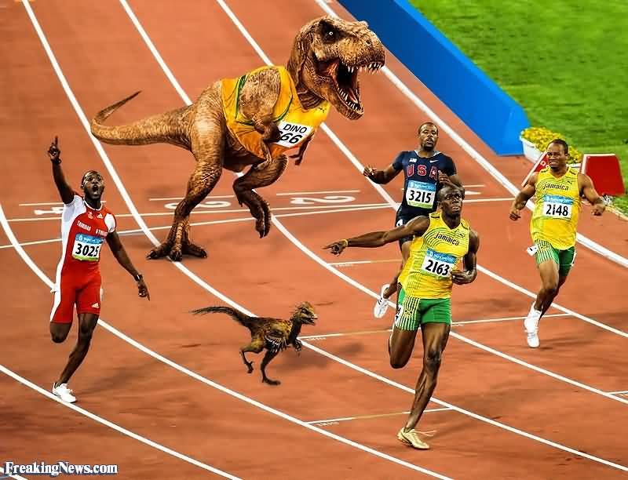
شكرا لحسن الاستماع

